Slide 1

CHỦ ĐỀ 2
Làm quen với một số hình phẳng
BÀI 7: HÌNH VUÔNG, HÌNH TRÒN, HÌNH TAM GIÁC, HÌNH CHỮ NHẬT

Slide 2

TIẾT 4

Slide 3

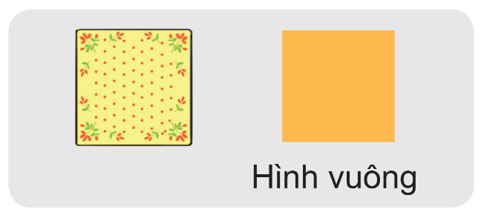
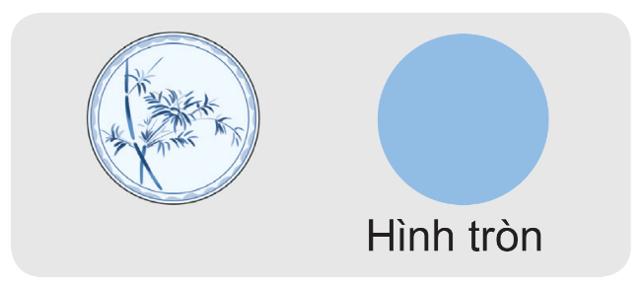
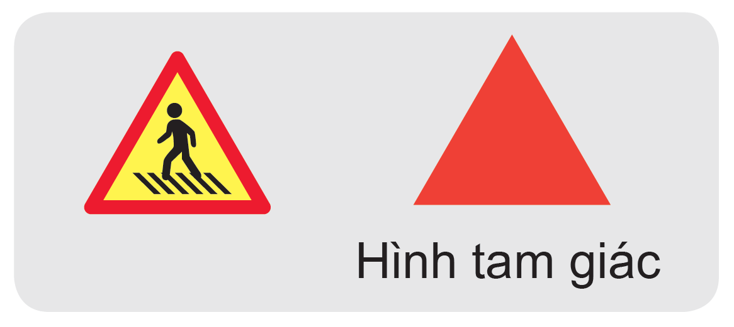
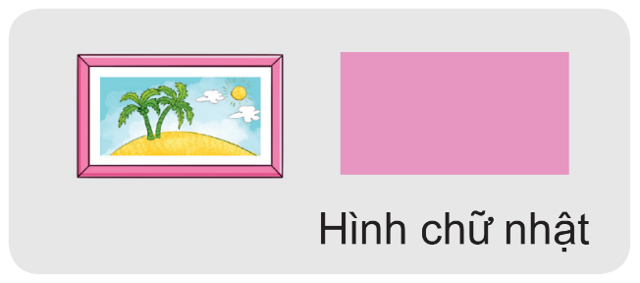

Slide 4


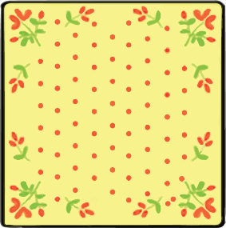
Hình vuông

Slide 5


Hình tròn

Slide 6


Hình tam giác

Slide 7


Hình chữ nhật

Slide 8









Mỗi đồ vật có dạng hình gì?
Hình vuông
Hình tròn
Hình chữ nhật
Hình tam giác

Slide 9





Những hình nào là hình tròn?
A
B
C
D
E

Slide 10



Có bao nhiêu hình:
4
?
3
?
3
?
2
?

Slide 11

a)
Có bao nhiêu hình vuông, hình tròn, hình tam giác, hình chữ nhật?
 | Hình tròn | Hình chữ nhật | Hình tam giác | Hình vuông
a)
?
?
?
2
?
1
3
0

Slide 12

a)
Có bao nhiêu hình vuông, hình tròn, hình tam giác, hình chữ nhật?
 | Hình tròn | Hình chữ nhật | Hình tam giác | Hình vuông
a)
1
3
0
?
?
?
?
1

Slide 13

a)
Có bao nhiêu hình vuông, hình tròn, hình tam giác, hình chữ nhật?
 | Hình tròn | Hình chữ nhật | Hình tam giác | Hình vuông
a)
?
?
?
2
?
3
1
1

Slide 14

Củng cố bài học
Hương Thảo: tranthao121004@gmail.com

